Slide 1

Generalforsamling – Svenstrup Vandværk
Torsdag den 6. marts 2025

Slide 2
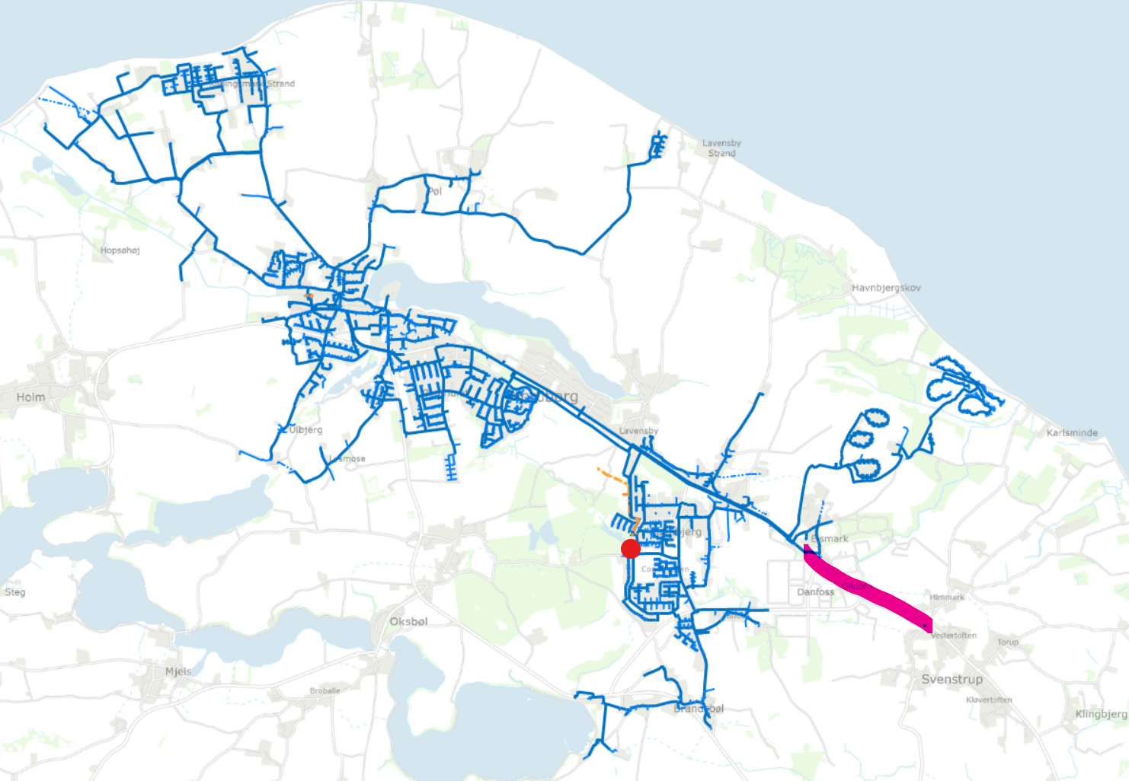

Slide 3
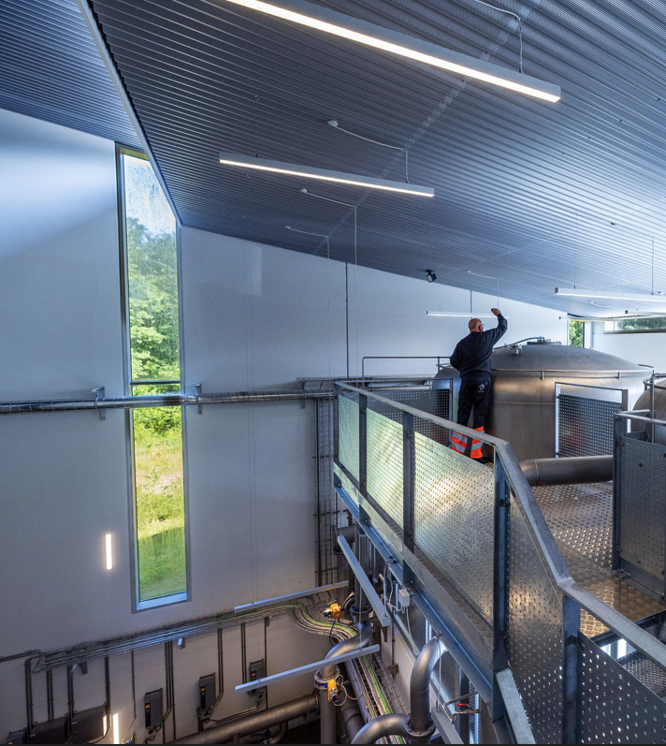

Slide 4
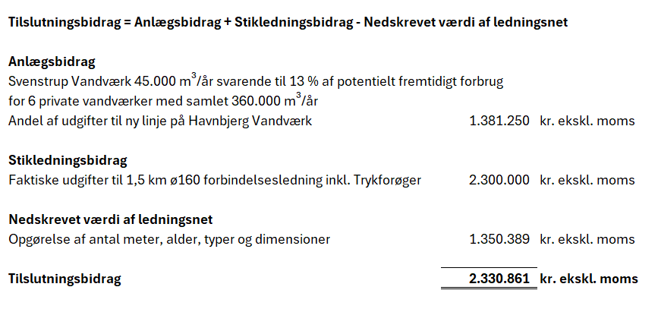

Slide 5
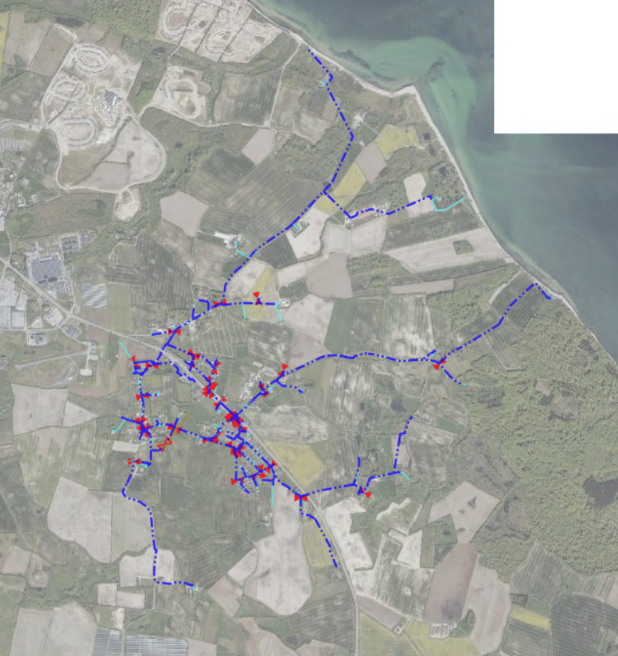
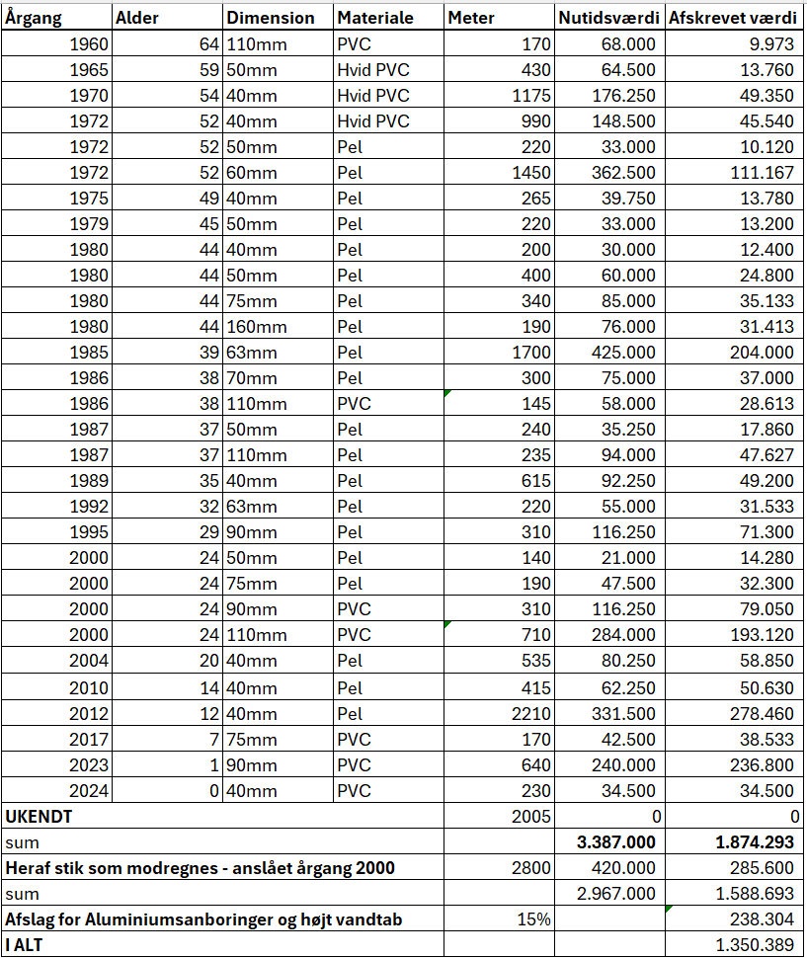
Forudsætning: Tinglyste ledninger med levetid på 75 år

Slide 6
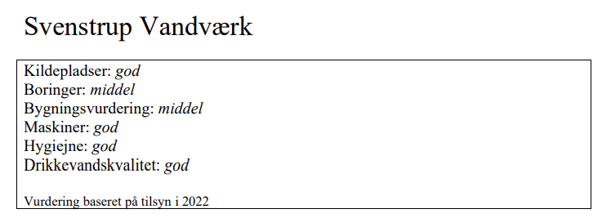
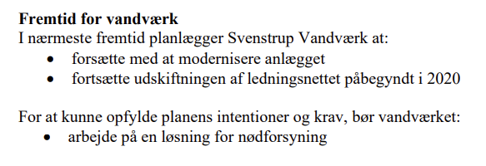
SONFOR Vand overtager IKKE vandværk og boringer, og heller ikke udgifter til nedrivning af bygning eller sløjfning af boringer.
Svenstrup Vandværk beregner eventuelle bidrag fra andelshavere til disse udgifter kombineret med eventuel kassebeholdning.

Slide 7
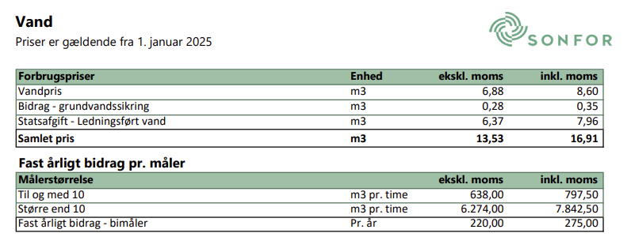

Slide 8
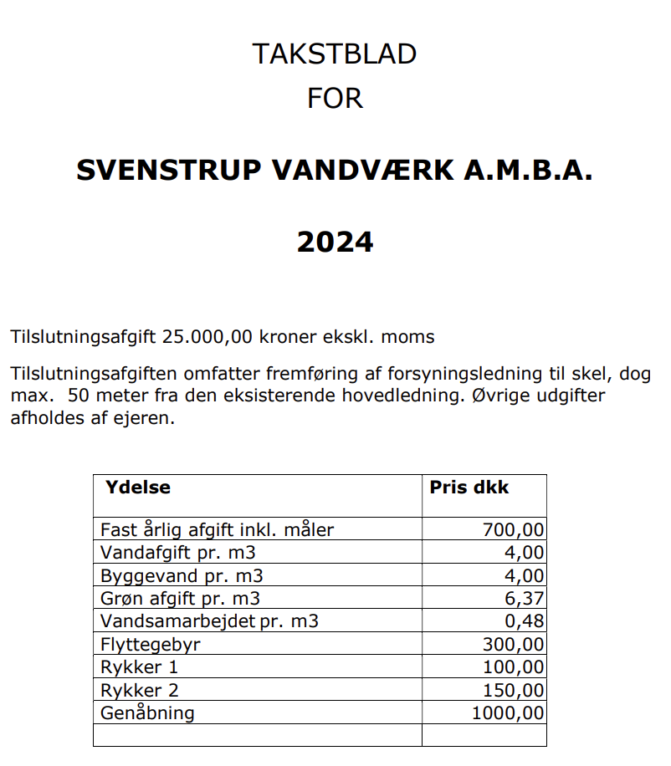
Eksempel: vandforbrug på 100 m³ pr år
(pris ekskl. afgifter og moms)
Svenstrup Vandværk = 1.100 kr. pr. år
SONFOR Vand = 1.326 kr. pr. år
Forskel = 226 kr. pr. år

